Slide 1
ПРАВО СОБСТВЕННОСТИ НА ЗЕМЛЮ ПО ЗАКОНОДАТЕЛЬСТВУ РФ

Slide 2
План
1.Содержание права собственности на землю. Формы собственности на землю.
2.Понятие государственной собственности на землю, основания ее возникновения.
3.Понятие муниципальной собственности на землю, основания ее возникновения. Владение, пользование и распоряжение земельными участками, находящимися в муниципальной собственности.
4.Понятие частной собственности на земельные участки. Владение, пользование и распоряжение земельными участками, находящимися в частной собственности.

Slide 3
Право собственности на земельные участки подразделяется на три основные формы в зависимости от субъектов права - правообладателей. Выделяют:
Государственную,
Муниципальную,
Частную собственность
При этом право собственности, и в особенности право частной собственности, носит ограниченный характер.

Slide 4
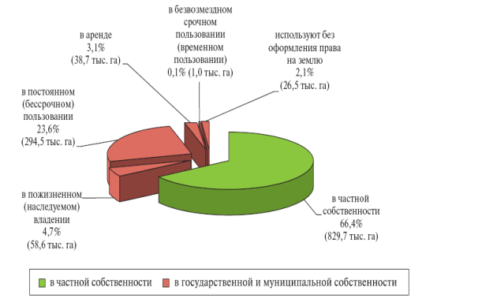

Slide 5
1.Содержание права собственности на землю. Формы собственности на землю.
Земля приобрела сложный правовой статус, став недвижимым имуществом особого рода, в котором сочетаются черты природного объекта и товарно-материальной ценности. Это означает, что земля теперь является объектом не только земельных, но и гражданских отношений.
В частности, содержание права собственности на землю составляют правомочия владения, пользования, распоряжения (ст. 209 ГК).

Slide 6
Право владения означает право собственника обладать земельным участком, т.е. беспрепятственно входить на участок, находиться на нем, держать под контролем земельный участок, включая право не допускать на него иных лиц.
Право пользования предполагает возможность собственника извлекать пользу из земельного участка для удовлетворения различных собственных материальных и нематериальных потребностей

Slide 7
Право распоряжения, или право определять юридическую судьбу земельного участка, включает право отчуждать земельный участок путем совершения сделок купли-продажи, мены, дарения, право передавать земельный участок в пользование, в некоторых случаях в доверительное управление, передавать по наследству, а также право залога. Новеллой земельного законодательства служит появление обязанности произвести отчуждение земельного участка либо доли в праве общей собственности, т.е. совершить обязательную земельно-правовую сделку. Условия такого отчуждения установлены ст.5 Закона «Об обороте земель сельскохозяйственного назначения».

Slide 8
Полного, законченного перечня форм собственности на землю не существует. В регулировании этого вопроса используется гибкий подход, в соответствии с которым допускается установление любых форм собственности.
Статья 9 Конституции РФ предусматривает: земля и другие природные ресурсы могут находиться в частной, государственной, муниципальной и иных формах собственности.

Slide 9
Понятие государственной собственности на землю
Право государственной собственности означает принадлежность правомочий владения, пользования, распоряжения государству. Государство как субъект права государственной собственности представлено не одним ведомством, а целым рядом различных органов государственной власти, между которыми распределяются правомочия собственности.

Slide 10
Объектом права государственной собственности выступают индивидуально обособленные земельные участки, не находящиеся в собственности граждан, юридических лиц и муниципальных образований (ст. 214 ГК).
Право государственной собственности существует в виде:
- федеральной собственности
- собственности субъектов РФ (субъектной).

Slide 11
Наряду с федеральной и субъектной собственностью на землю легально, но вне закона существует еще один вид права государственной собственности – право некой «общей» (не разграниченной физически и юридически) государственной собственности.

Slide 12
Понятие муниципальной собственности на землю
В соответствии со ст. 19 ЗК РФ муниципальная собственность включает в себя земельные участки:
- которые признаны таковыми федеральными законами и принятыми в соответствии с ними законами субъекта Российской Федерации;
- право муниципальной собственности на которые возникло при разграничении государственной собственности на землю;
- которые приобретены по основаниям, установленным гражданским законодательством.

Slide 13
Объектами права муниципальной собственности являются земельные участки, переданные РФ или субъектами РФ в муниципальную собственность, либо на основании законов РФ и субъектов РФ, при разграничении государственной собственности на землю.
В муниципальной собственности могут находиться земельные участки, расположенные как на территории, т.е. в границах, муниципальных образований, так и за их пределами.

Slide 14
Основное назначение муниципальных земель – обеспечение проживания, работы и отдыха населения. Муниципальные земли преимущественно относятся к категории земель поселений, за исключением земель, расположенных за их чертой.
Допускается приватизация муниципальных земель. Условия приватизации определяются местными органами самоуправления в порядке, установленном ЗК. Средства от продажи муниципальной собственности поступают в полном объеме в местный бюджет. Не допускается приватизация земель общего пользования в поселениях.

Slide 15
Частная собственность на землю
Частная собственность на землю подразделяется на несколько видов в зависимости от правообладателя: индивидуальная собственность граждан и юридических лиц; общая собственность, подразделяемая на общую совместную, т.е. без определения долей, принадлежащих каждому участнику общей совместной собственности, и общую долевую собственность, когда доля каждого сособственника известна заранее.
Право владения землей означает физическое обладание предметом собственности, т.е. землей.

Slide 16
Право частной собственности возникает в результате различного рода сделок – купли-продажи земельных участков, приватизации, мены, дарения, наследования, ипотеки, приобретения права собственности на земельный участок, находящийся в государственной или муниципальной собственности (приватизации).
Право частной собственности удостоверяется свидетельством о государственной регистрации права частной собственности, выдаваемым учреждениями юстиции.
Право частной собственности возникает с момента такой регистрации

Slide 17
Иностранные граждане, лица без гражданства и иностранные юридические лица не могут обладать на праве собственности земельными участками, находящимися на приграничных территориях, перечень которых устанавливается Президентом РФ в соответствии с федеральным законодательством о Государственной границе РФ.
Общая собственность на земельные участки возникает в случаях, предусмотренных законодательством, или путем добровольного объединения собственниками принадлежащих им земельных участков.
Земельные участки, расположенные под многоквартирными жилыми домами, являются общей долевой собственностью всех собственников помещений в многоквартирном доме.

Slide 18
Право общей собственности на земельные участки означает принадлежность правомочий владения, пользования, распоряжения конкретным земельным участком двум и более индивидуально определенным физическим и юридическим лицам, которые выступают сособственниками.
Объектами права общей собственности выступают земельные участки, образуемые путем добровольного объединения гражданами или юридическими лицами принадлежащих им на праве частной собственности земельных участков (долей).

Slide 19
Право общей долевой и совместной собственности удостоверяется свидетельством о регистрации права собственности на часть земельного участка (долю) в общей собственности, выдаваемым каждому собственнику отдельно.
Право общей совместной собственности удостоверяется свидетельством о регистрации права, оформляемым в соответствии с Законом «О государственной регистрации прав на недвижимое имущество и сделок с ним».

